Slide 1

Salvar vidas

Slide 2
Todos tenemos derecho a tener
… nuestras propias opiniones…
… pero no nuestros propios hechos

Slide 3


planes y su implantación
seguridad vial infantil
san salvador - 2024
Luis SILVA DOMINGO, Ing, MBA, PhD
CEO, XTERNUM Consulting
Director de Innovación, Facultad de Administración y Ciencias Sociales, Universidad ORT Uruguay
https://www.linkedin.com/in/luissilvadomingo/

Slide 4
+datos

Slide 5
+datos
- “talenteo”
- “verdades propias”

Slide 6

+datos
+territorio

Slide 7

+datos
+territorio
parálisis por análisis

Slide 8
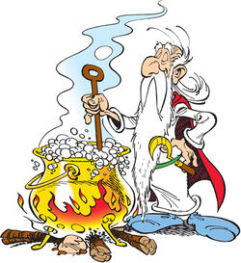
metodología de
planificación e implantación

Slide 9
+datos
parálisis por análisis
+territorio

Slide 10
+acción

Slide 11
+implantación
+implantación
+implantación
+implantación

Slide 12


Slide 14
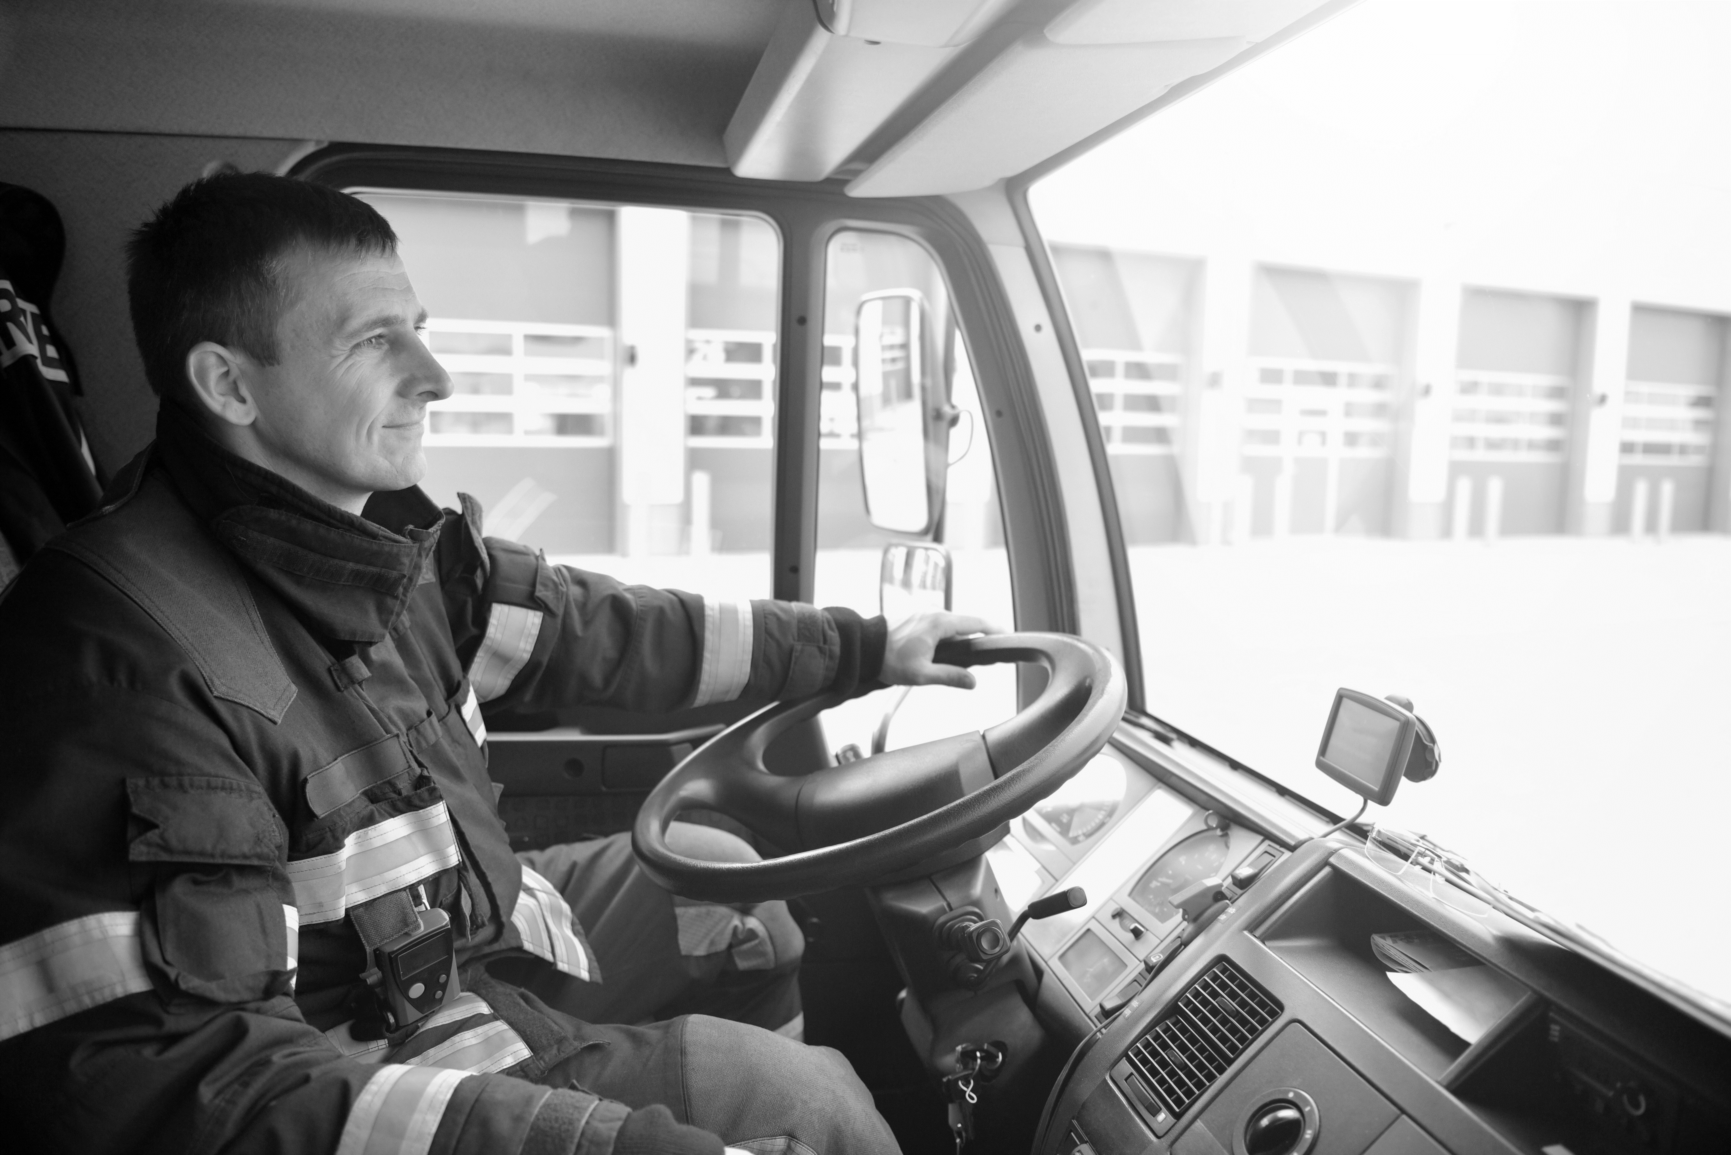
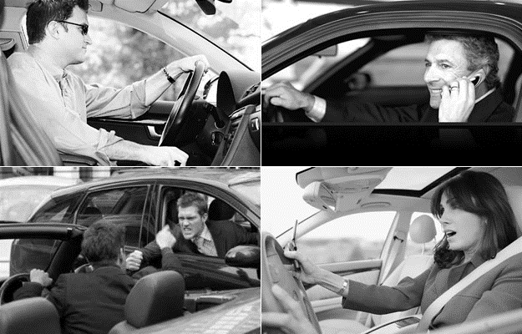
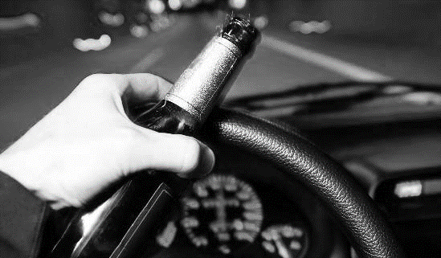

culpables?
Esta foto de Autor desconocido está bajo licencia CC BY-SA-NC

Slide 15
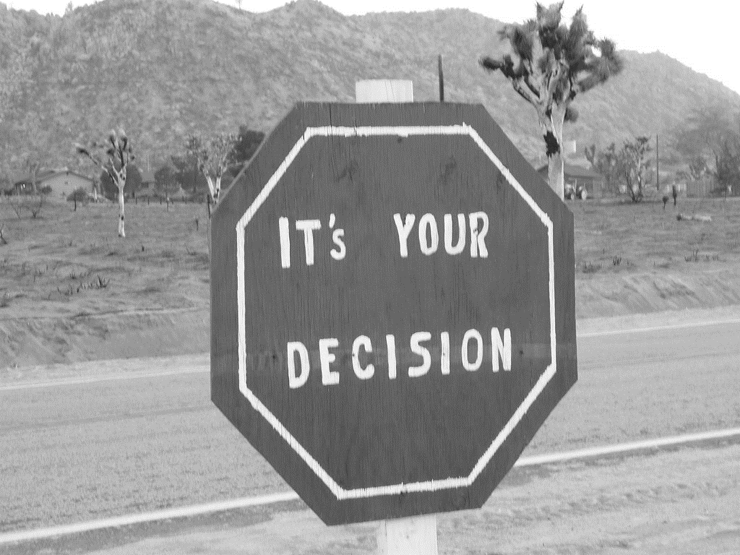
racionales
lógicas
Esta foto de Autor desconocido está bajo licencia CC BY-NC-ND

Slide 16
X
racionales
lógicas

Slide 17
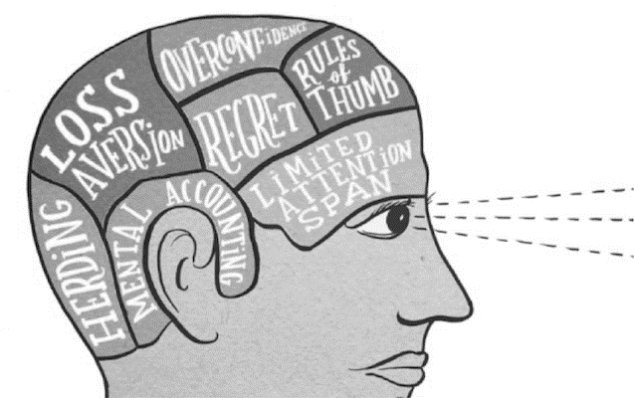
sesgos + emociones
marcos de referencia

Slide 18
Nos creemos lógicos y racionales
pero decidimos por sesgos
y nos dominan las emociones.

Slide 20

sesgos + emociones
marcos de referencia
DECISIONES:
presupuesto
interés político
colaboración ministerios, municipios, territorio, Sociedad civil
responsabilidades asignadas
conocimiento técnico
gestión de proyectos
planificación y control de gestión

Slide 21
+agenda
+datos
+pasos cortos y sólidos
parálisis por análisis
+talento
3 horizontes
+compromiso individual
decisiones
Información
Apoyo intra / inter
Priorizar sostenibilidad
…
+territorio
+participación
+articulación

Slide 22
+decisiones basadas en evidencia
+hacer: implantación efectiva

Slide 23


